Slide 1
Виконала:
Учениця 11-Б класу
Санницька Юля
Хімічний та фізичний склад та використання нафти

Slide 2

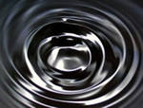
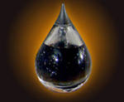
Фізичні властивості
На́фта(від грец. ναφθα— горюча корисна копалина, складна суміш вуглеводнів різних класів з невеликою кількістю органічних кисневих, сірчистих і азотних сполук, що являє собою густу маслянисту рідину, від темно-бурого до чорного кольору. Нафта має характерний запах, легша за воду, у воді нерозчинна.
Елементарний склад, %: вуглець 80-88, водень 11-14.5, сірка 0.01-5, кисень 0.05-0.7, азот 0.01-0.6.
Густина — 760—990 кг/м3
Теплота згоряння — 43.7-46.2 МДж/кг.

Slide 3

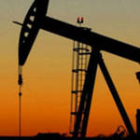

Використання нафти у давні часи
Нафту почали добувати на березі Євфрату за 6-4 тис. років до нашої ери. Застосовувалася вона і як ліки. Древні єгиптяни використовували асфальт (окиснену нафту) для бальзамування. Нафтові бітуми використовувалися для приготування будівельних розчинів. Нафта входила до складу "грецького вогню".

Slide 4
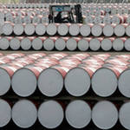

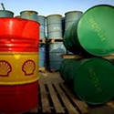
Класифікація нафти
За складом дистилятної частини нафти ділять на п’ять класів: метанова, метано-нафтенова, нафтенова, метано-нафтено-ароматична і нафтено-ароматична.
За вмістом сірки нафту ділять на малосірчисту (до 0,5%), сірчисту (0,5-2%) і високосірчисту (понад 2%).
За вмістом фракцій, що википають при перегонці до температури 350°С, її ділять на типи: Т1 (понад 45%), Т2 (30-45%), Т3 (менше 30%).

Slide 5
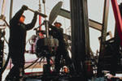
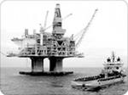
Склад нафти
Нафта являє собою суміш бл. 1000 індивідуальних речовин, з яких велика частина — рідкі вуглеводні (понад 500 або звичайно 80-90 мас.%) і гетероатомні органічні сполуки (4-5 мас.%), переважно сірчисті (бл. 250), азотисті (понад 30) і кисневі (бл. 85), а також метал-органічні сполуки (в основному ванадієві і нікелеві); інші компоненти — розчинені вуглеводневі гази (C1-C4, від десятих часток до 4 %), вода (від слідів до 10 %), мінеральні солі (головним чином хлориди, 0,1-4000 мг/л і більше), розчини солей органічних кислот і ін., механічні домішки (частинки глини, піску, вапняку).

Slide 6
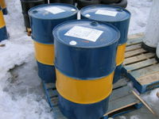
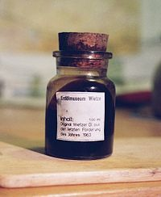
Склад нафти
За вмістом базових мастил нафти ділять на чотири групи: М1 (понад 25%), М2 (20-25%), М3 (15-20%) і М4 (менше 15%).
За вмістом твердих парафінів її ділять на три види: П1 (менше 1,5%), П2 (1,5-6%), П3 (понад 6%).
За вмістом смол і асфальтенів нафту ділять на малосмолисту (до 10%), смолисту (10-20%) і високосмолисту (понад 20%).
У практиці вживається умовний поділ нафти на легку, середню і важку відповідно з густиною до 850, 850 – 950 і понад 950 кг/м3.

Slide 7
Склад нафти
Нафта являє собою суміш бл. 1000 індивідуальних речовин, з яких велика частина — рідкі вуглеводні (понад 500 або звичайно 80-90 мас.%) і гетероатомні органічні сполуки (4-5 мас.%), переважно сірчисті (бл. 250), азотисті (понад 30) і кисневі (бл. 85), а також метал-органічні сполуки (в основному ванадієві і нікелеві); інші компоненти — розчинені вуглеводневі гази (C1-C4, від десятих часток до 4 %), вода (від слідів до 10 %), мінеральні солі (головним чином хлориди, 0,1-4000 мг/л і більше), розчини солей органічних кислот і ін., механічні домішки (частинки глини, піску, вапняку).

Slide 8
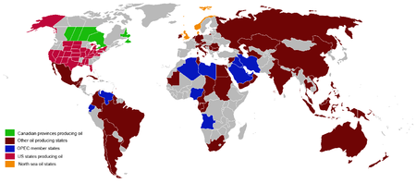

Запаси нафти в світі
Розвідані запаси нафти у світі на 2004 р. становили 210 млрд т (1200 мільярдів барелів), нерозвідані — оцінюються в 52-260 млрд т (300—1500 млрд барелів). Світові розвідані запаси нафти оцінювалися до початку 1973 р. в 100 млрд т (570 млрд барелів), у 1998 р. — 137,5 млрд т. Таким чином, в минулому розвідані запаси зростали. Сьогодні вони скорочуються.

Slide 9
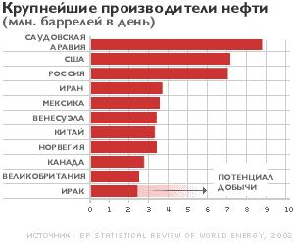
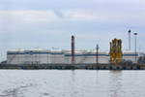

Райони добування нафти
Більша частина нафтових родовищ розсереджена по семи регіонах світу i приурочена до внутрішньоматерикових депресій та окраїн материків:
1) Перська затока – Пiвнiчна Африка;
2) Мексиканська затока – Карибське море (включаючи прибережні райони Мексики, США, Колумбії, Венесуели і о. Тринiдад);
3) острови Малайського архіпелагу i Нова Гвінея;
4) Західний Сибір;
5) Пiвнiчна Аляска;
6) Північне море (головним чином норвезький i британський сектори);
7) о. Сахалiн з прилеглими ділянками шельфу

Slide 10
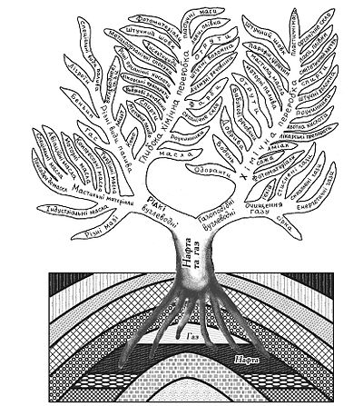
Фізичні властивості нафти
Нафти є природними маслянистими горючими рідинами з своєрідним запахом і густиною частіше за все менше 1 х 103 кг/м3 Вони мають різну консистенцію – від легколетких до густих, малорухливих. Колір нафт у більшості випадків бурий і темно-коричневий (до чорного), рідше жовтий і зеленуватий і, зовсім рідко, зустрічається майже безбарвна, так звана «біла нафта». Хоча нафти різних родовищ значно відрізняються за хімічним складом і властивостями, проте елементний склад їх коливається в досить вузьких межах (%): С = 83-86, Н = 11 -14,0 = 0,2-1,3, N – 0,06-1,7, S = 0,01 -5,0.

Slide 11

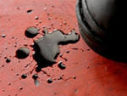

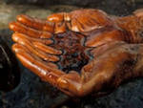
Хімічний склад нафти
Нафти є складними сумішами вуглеводнів і різноманітних кисневих, азотних і сірчистих сполук.Природна нафта, що видобувається с надр землі, завжди містить деяку кількість розчинених в ній газів (попутні природні гази), головним чином метану і його гомологів. Як правило, одержувані при фракційній перегонці нафти дистиляти – бензинові, гасові, солярові, масляні і мазут – рідкі речовинихімічному складі нафт належить вуглеводням – метановим, нафтеновим і ароматичним. Ця обставина використана при побудові хімічної класифікації нафт, основи якої розроблені в ГрозНДІ (Грозненський НДІ).

Slide 12
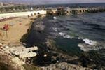
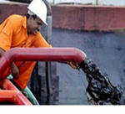
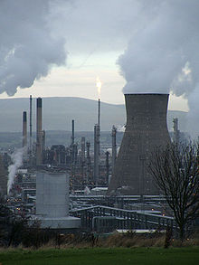
Поділ нафти на класи
За переважанням (більше 75% по масі) якого-небудь одного з класів вуглеводнів розрізняють, по-перше, 3 основні класи нафт, а саме:
1) метанові (М),
2) нафтенові (Н),
3) ароматичні (А).
По-друге, розрізняють також 6 змішаних класів нафт, в яких при ~50% по масі якого-небудь одного класу вуглеводнів міститься додатково не менше 25% іншого класу вуглеводнів, тобто класи:
4) метаново-нафтенові (М-Н),
5) нафтеново-метановий (Н-М),
6) ароматично-нафтенові (А-Н),
7) нафтеново-ароматичний (Н-А),
8) ароматично-метанові (А-М),
9) метаново-ароматичний (М-А).
В змішаному (10) типі нафти (М-Н-А) всі класи вуглеводнів містяться приблизно порівну.

Slide 13
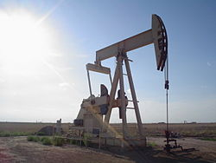
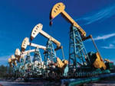
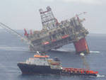
Елементний склад (%)
вуглець 80-88, водень 11,0-14,5, сірка 0,01-6 (рідко до 8), кисень 0,005-0,7(рідко до 1,2), азот 0,001-1,8. Основу технологічної класифікації нафти складають: вміст сірки (клас I — малосірчисті Н., що включають до 0,5 % S; клас II — сірчисті Н. з 0,5-2 % S; клас III — високосірчисті Н., що містять понад 2 % S)
Усього в нафті виявлено понад 50 хімічних елементів. Так, нарівні із згаданими в нафті присутні V (10−5 — 10−2%), Ni(10−4 — 10−3%), Cl (від слідів до 2•10−2%) і т. д.

Slide 14
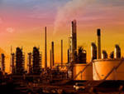

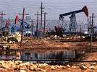
Найбільші виробники нафти
Обсяг світового видобутку нафти у кінці ХХ ст. складав близько 3,1 млрд. т (1995), тобто майже 8,5 млн. т на добу. Видобуток ведеться 95 країнами, причому більше 77% продукції сирої нафти видобувають 15 з них, включаючи Саудівську Аравію (12,8%), США (10,4%), Росію (9,7%), Іран (5,8%), Мексику (4,8%), Китай (4,7%), Норвегію (4,4%), Венесуелу (4,3%), Великобританію (4,1%), Об’єднанi Арабські Емірати (3,4%), Кувейт (3,3%), Нiгерiю (3,2%), Канаду (2,8%), Iндонезiю (2,4%), Ірак (1,0%). У США в 1995 р. 88% усього видобутку нафти припадало на Техас (24%), Аляску (23%), Луїзіану (14%), Калiфорнiю (13%), Оклахому (4%), Вайомінг (3,5%), Нью-Мексико (3,0%), Канзас (2%) i Пiвнiчну Дакоту (1,4%).

Slide 15
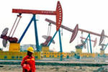

Замінники нафти
Під час енергетичної кризи 1970-х років велися пошуки альтернативних джерел енергії, що могли б замінити нафту. У Канаді, наприклад, відкритим способом розроблялися бітумінозні піски (нафтоносні піски, у яких після зникнення легких фракцій залишаються важкі нафти, бітум і асфальт). У Росії міститься аналогічне родовище на Тимані (Ярицьке). У США зосереджені великі запаси горючих сланців (на заході шт. Колорадо й в інших районах). Найбільше родовище горючих сланців знаходиться в Естонії. У Росії горючі сланці зустрічаються в Ленінградській, Псковській і Костромській областях, Поволжі, Іркутському вугленосному басейні.

Slide 16
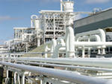
Значення
При переробці нафти основна маса процесів супроводжується хімічними реакціями, розчиненням, адсорбцією, абсорбцією і змочуванням поверхонь реакторів, що протікають з поглинанням чи виділенням тепла. Тепловий ефект процесу в цілому складається з теплот цих етапів.
Розчинення вуглеводневих газів і нафтової пари у рідких нафтопродуктах супроводжується виділенням тепла, яке дорівнює теплоті їхньої конденсації. Розчинення твердих вуглеводнів у рідких нафтопродуктах звичайно супроводжується поглинанням тепла.

Slide 17
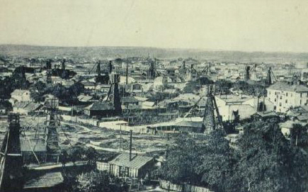
Електричні властивості
Безводні нафти і нафтопродукти є діелектриками, і деякі з них застосовуються як електроізоляційний матеріал (парафін) чи ізолююче середовище (трансформаторна олія) у трансформаторах, масляних реостатах і вимикачах. Діелектрична проникність нафт і нафтопродуктів у порівнянні з іншими діелектриками невелика і їх діелектрична постійна коливається в межах 1,86-2,5. Вивчення діелектричних властивостей олій різного групового складу показало, що найбільш стійкими електричними параметрами володіють олії, що не мають ароматичних вуглеводнів, асфальто-смолистих речовин і твердих парафінів.

Slide 18

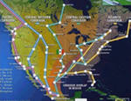
Висновок
Нафта — найважливіше джерело рідкого палива, мастил, сировина для синтетичних матеріалів тощо. Нафта займає провідне місце в світовому паливно-енергетичному господарстві. Її частка в загальному споживанні енергоресурсів безперервно зростає: 3 % в 1900 р., 5 % перед Першою світовою війною 1914—1918 рр., 17,5 % напередодні Другої світової війни 1939—1945 рр., 24 % у 1950 р., 41,5 % у 1972 р., 48 % в 2004 р. У перспективі ця частка буде меншати внаслідок зростання застосування атомної і інших видів енергії, а також збільшення вартості видобутку.

